Slide 1
Сети Компьютерные сети, технология Ethernet

Slide 2
Введение
Перед нами стоит крайне большой раздел по компьютерным сетям. Тема большая, но крайне необходимая для изучения. Много задач (обеспечение безопасности серверов, автоматизированных систем и пр.) в вашей дальнейшей деятельности будет связано с установкой, тестированием и обеспечением безопасности компьютерных сетей.

Slide 3
Начнем с основных сетевых терминов
Что такое сеть? Это совокупность устройств и систем, которые подключены друг к другу (логически или физически) и общающихся между собой.
Сюда можно отнести сервера, компьютеры, телефоны, маршрутизаторы и так далее. Размер этой сети может достигать размера Интернета, а может состоять всего из двух устройств, соединенных между собой кабелем.

Slide 4
Разделим компоненты сети на группу
1) Оконечные узлы: Устройства, которые передают и/или принимают какие-либо данные. Это могут быть компьютеры, телефоны, сервера, какие-то терминалы или тонкие клиенты, телевизоры.
2) Промежуточные устройства: Это устройства, которые соединяют оконечные узлы между собой. Сюда можно отнести коммутаторы, концентраторы, модемы, маршрутизаторы, точки доступа Wi-Fi.
3) Сетевые среды: Это те среды, в которых происходит непосредственная передача данных. Сюда относятся кабели, сетевые карточки, различного рода коннекторы, воздушная среда передачи. Если это медный кабель, то передача данных осуществляется при помощи электрических сигналов. У оптоволоконных кабелей, при помощи световых импульсов. Ну и у беспроводных устройств, при помощи радиоволн.

Slide 5
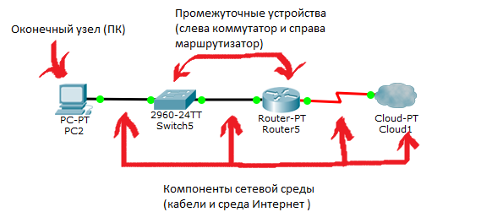
Картинка для всего вышеперечисленного

Slide 6
Топология сети
Теперь поговорим о такой важной вещи, как топология.
(Сетевая топология — это конфигурация графа, вершинам которого соответствуют конечные узлы сети (компьютеры и коммуникационное оборудование (маршрутизаторы)), а рёбрам — физические или информационные связи между вершинами.)
Она делится на 2 большие категории: физическая и логическая. Очень важно понимать их разницу.
Итак, физическая топология — это как наша сеть выглядит. Где находятся узлы, какие сетевые промежуточные устройства используются и где они стоят (маршрутизаторы, коммутаторы и пр.), какие сетевые кабели используются (оптоволокно, витая пара и пр.), как они протянуты и в какой порт воткнуты.
Логическая топология — это каким путем будут идти пакеты в нашей физической топологии.
(Кстати, пакет — это определённым образом оформленный блок данных, передаваемый по сети в пакетном режиме.)

Slide 7
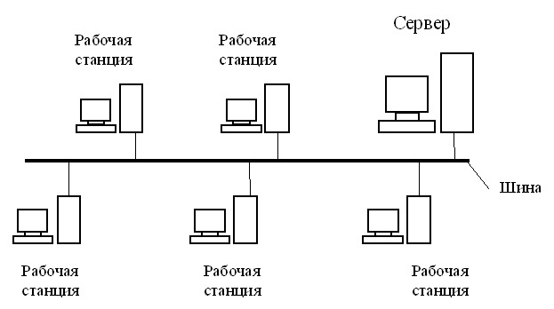
Топология с общей шиной
Одна из первых физических топологий. Суть состояла в том, что к одному длинному кабелю подсоединяли все устройства и организовывали локальную сеть. На концах кабеля требовались терминаторы — это было сопротивление на 50 Ом, которое использовалось для того, чтобы сигнал не отражался в кабеле.
Преимущество ее было только в простоте установки. С точки зрения работоспособности была крайне не устойчивой. Если где-то в кабеле происходил разрыв, то вся сеть оставалась парализованной, до замены кабеля.
(Шина на конце используется для предотвращения отражения сигнала)

Slide 8
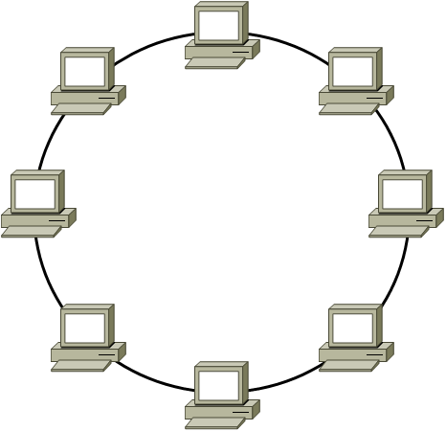
Кольцевая топология
В данной топологии каждое устройство подключается к 2-ум соседним. Создавая, таким образом, кольцо.
Здесь логика такова, что с одного конца компьютер только принимает, а с другого только отправляет. То есть, получается передача по кольцу и следующий компьютер играет роль ретранслятора сигнала. За счет этого нужда в терминаторах отпала. Соответственно, если где-то кабель повреждался, кольцо размыкалось и сеть становилась не работоспособной.
Для повышения отказоустойчивости, применяют двойное кольцо, то есть в каждое устройство приходит два кабеля, а не один.

Slide 9
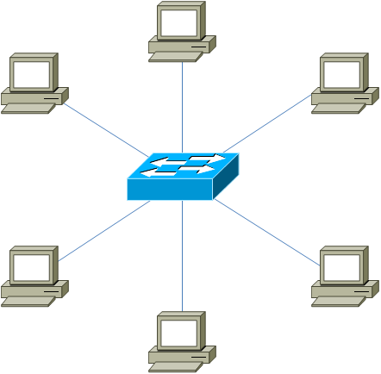
Топология звезда
Все устройства подключаются к центральному узлу, который уже является ретранслятором. В наше время данная модель используется в локальных сетях, когда к одному коммутатору подключаются несколько устройств, и он является посредником в передаче.
Здесь отказоустойчивость значительно выше, чем в предыдущих двух. При обрыве, какого либо кабеля, выпадает из сети только одно устройство. Все остальные продолжают спокойно работать. Однако если откажет центральное звено, сеть станет неработоспособной.

Slide 10
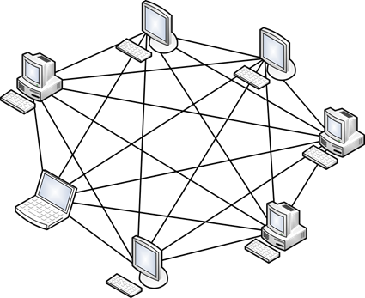
Полносвязная топология
Все устройства связаны напрямую друг с другом. То есть с каждого на каждый. Данная модель является, пожалуй, самой отказоустойчивой, так как не зависит от других.
Но строить сети на такой модели сложно и дорого. Так как в сети, в которой минимум 1000 компьютеров, придется подключать 1000 кабелей на каждый компьютер.

Slide 11
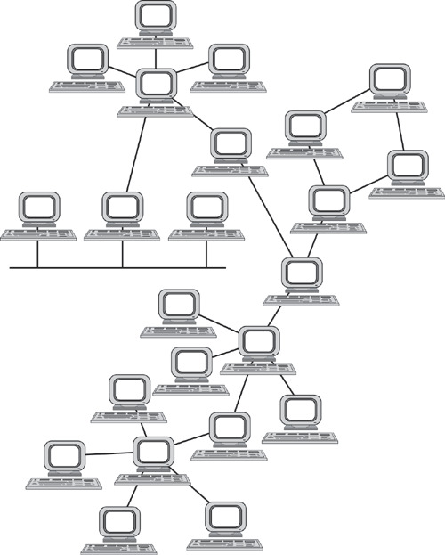
Смешанная топология
Самая популярная топология, которая объединила все топологии выше в себя. Представляет собой древовидную структуру, которая объединяет все топологии.
Одна из самых отказоустойчивых топологий, так как если у двух площадок произойдет обрыв, то парализована будет связь только между ними, а все остальные объединенные площадки будут работать безотказно.
На сегодняшний день, данная топология используется во всех средних и крупных компаниях.
На своей практике я часто видел такую структуру в локальных сетях объектов Ростелекома, Яндекса и Сбера

Slide 12
Разберем сетевые модели
Для сетевых протоколов используется сетевая модель OSI (Open System Interconnection — взаимодействие сетевых протоколов). Благодаря ей, сетевые устройства могут между собой коммуницировать. Модель OSI состоялся в 1984 году. Проблема ее была только в том, что ее разрабатывали около 7 лет. Пока специалисты спорили, как ее лучше сделать, другие модели модернизировались и набирали обороты. В настоящее время модель OSI не используют. Она применяется только в качестве обучения сетям.
Мое личное мнение, что модель OSI должен знать каждый уважающий себя админ как таблицу умножения. Хоть ее и не применяют в том виде, в каком она есть, принципы работы у всех моделей схожи с ней.

Slide 13
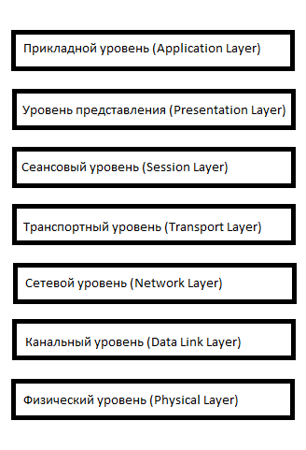
Модель OSI
1) Физический уровень (Physical Layer): определяет метод передачи данных, какая среда используется.
2) Канальный уровень (Data Link Layer): он берет на себя задачу адресации в пределах локальной сети, обнаруживает ошибки, проверяет целостность данных.
3) Сетевой уровень (Network Layer): этот уровень берет на себя объединения участков сети и выбор оптимального пути (т.е. маршрутизация). Каждое сетевое устройство должно иметь уникальный сетевой адрес в сети.
4) Транспортный уровень (Transport Layer): этот уровень берет на себя функцию транспорта. К примеру, когда вы скачиваете файл с Интернета, файл в виде сегментов отправляется на Ваш компьютер. Также здесь вводятся понятия портов.
5) Сеансовый уровень (Session Layer): роль этого уровня в установлении, управлении и разрыве соединения между двумя хостами. К примеру, когда открываете страницу на веб-сервере, то Вы не единственный посетитель на нем. И вот для того, чтобы поддерживать сеансы со всеми пользователями, нужен сеансовый уровень.
6) Уровень представления (Presentation Layer): он структурирует информацию в читабельный вид для прикладного уровня.
7) Прикладной уровень (Application Layer): наверное, это самый понятный для всех уровень. Как раз на этом уроне работают привычные для нас приложения — e-mail, браузеры по протоколу HTTP, FTP и остальное.

Slide 14
Самое главное помнить, что нельзя перескакивать с уровня на уровень (Например, с прикладного на канальный, или с физического на транспортный). Весь путь должен проходить строго с верхнего на нижний и с нижнего на верхний.
Такие процессы получили название инкапсуляция (с верхнего на нижний) и деинкапсуляция (с нижнего на верхний). На каждом уровне передаваемая информация называется по-разному.
На прикладном, представления и сеансовым уровнях, передаваемая информация обозначается как PDU (Protocol Data Units). На русском еще называют блоки данных.
Информацию транспортного уровня называют сегментами. Хотя понятие сегменты, применимо только для протокола TCP. Для протокола UDP используется понятие — датаграмма. Но, как правило, на это различие закрывают глаза.
На сетевом уровне называют IP пакеты или просто пакеты.
И на канальном уровне — кадры. С одной стороны это все терминология и она не играет важной роли в том, как вы будете называть передаваемые данные, но для грамотности вашей же речи эти понятия лучше знать.

Slide 15
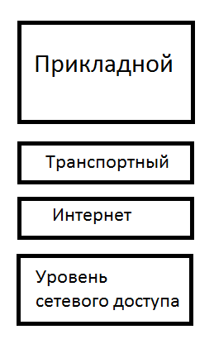
Стек протоколов TCP/IP
Как видно, он отличается от OSI и даже сменил название некоторых уровней. По сути, принцип у него тот же, что и у OSI.
Но только три верхних уровня OSI: прикладной, представления и сеансовый объединены у TCP/IP в один, под названием прикладной.
Сетевой уровень сменил название и называется — Интернет.
Транспортный остался таким же и с тем же названием.
А два нижних уровня OSI: канальный и физический объединены у TCP/IP в один с названием — уровень сетевого доступа.

Slide 16
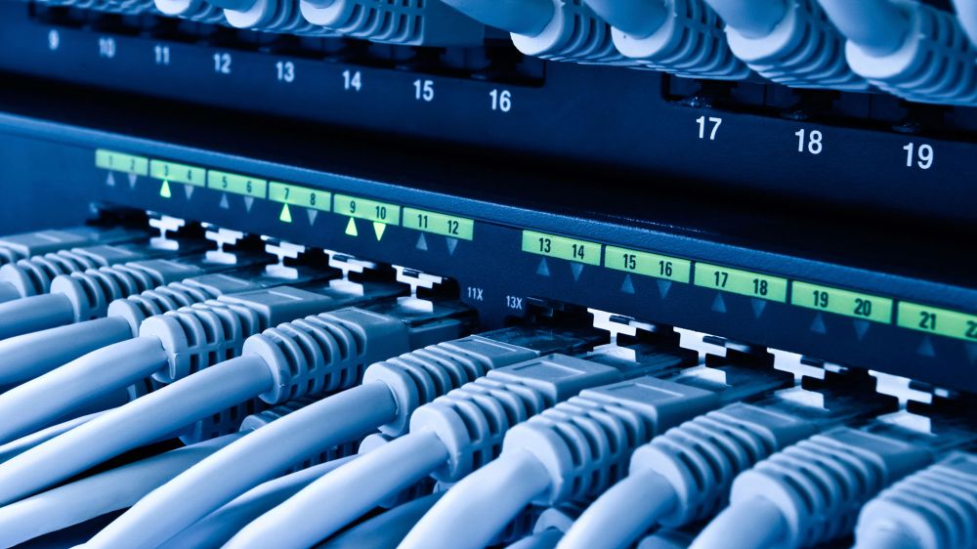
Технология Ethernet
Ethernet - технология организации пакетных сетей.
Стандарты Ethernet определяют проводные соединения и электрические сигналы на физическом уровне, формат пакетов и протоколы управления доступом к среде - на канальном уровне модели OSI.
Ethernet стал самой распространённой технологией ЛВС (локальная вычислительная сеть) в середине 90-х годов прошлого века, вытеснив такие технологии, как Arcnet, FDDI и Token ring.

Slide 17
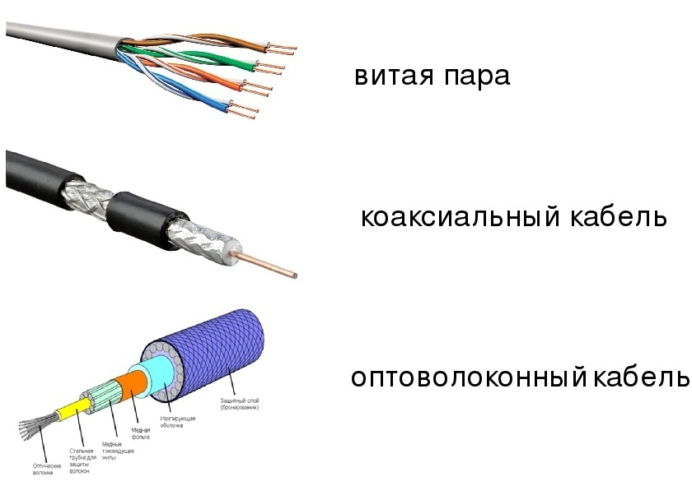
В стандарте первых версий (Ethernet v1.0 и Ethernet v2.0) указано, что в качестве передающей среды используется коаксиальный кабель, в дальнейшем появилась возможность использовать кабель витая пара и кабель оптический.
Метод управления доступом - множественный доступ, скорость передачи данных 10 Мбит/с, размер пакета от 72 до 1526 байт, описаны методы кодирования данных.
Количество узлов в одном разделяемом сегменте сети ограничено предельным значением в 1024 рабочих станции.

Slide 18
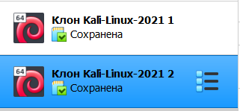
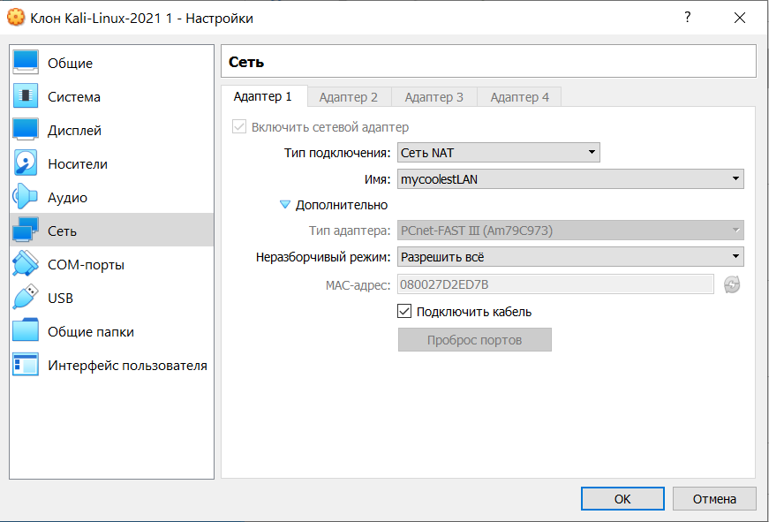
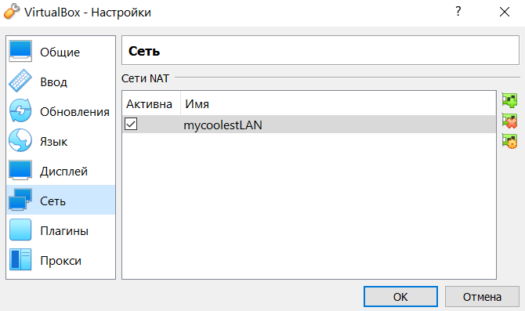
Попробуем на практике соединить две виртуальные машины
Так мы эмулируем соединение двух компьютеров в локальную сеть. (На практике с 2-мя компьютерами все абсолютно также)
Создадим два клона нашей прежней кали:
ПКМ* по кали->клонировать->связное клонирование
Далее создаем сеть и подключим ее к каждой машине как показано.
Инструменты->Настройки->Сеть
* – правая кнопка мыши

Slide 19


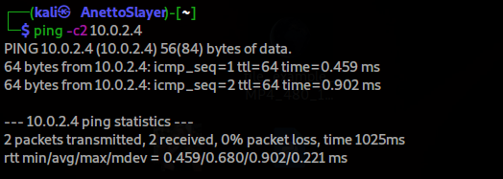
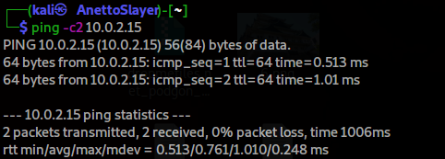
Проверка
Запускаем машины. Введем ifconfig в каждой машине. Здесь eth0 – наш виртуальный «кабель» для локальной сети. Здесь мы видим два адреса 10.0.2.15, 10.0.2.4
Используем ping чтобы проверить подключение. Эта команда передает пакеты по указанному адресу. Флаг -с2 указывает, что надо передать ровно 2 пакета. Как мы видим: успех: 2 пакета отправлено и ровно 2 пакета получено.

Slide 20
Заключение
Сегодня мы рассмотрели технологию Ethernet, на практике соединили два компьютера в локальную сеть. Также познакомились с топологией сетей, изучили основные термины.

Slide 21
Домашнее задание
Предлагаю вам пройти тест на знание материалов урока.

